Slide 1
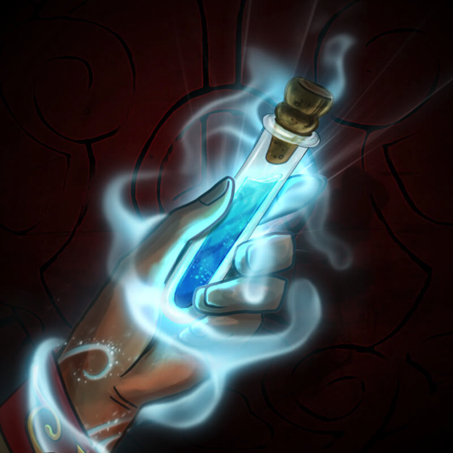
Guérison 1
GUERISSEUR
Rang : 1
Coût EN AP : 15
Description : Un membre de l’équipe gagne 10 HP.

Slide 2
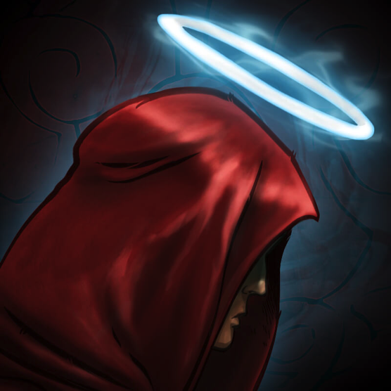
Sainteté
GUERISSEUR
Rang : 1
Coût EN AP : 5
Description : Le guérisseur peut être interrogé ou faire interroger quelqu’un en premier sur une poésie, une leçon, une table…

Slide 3
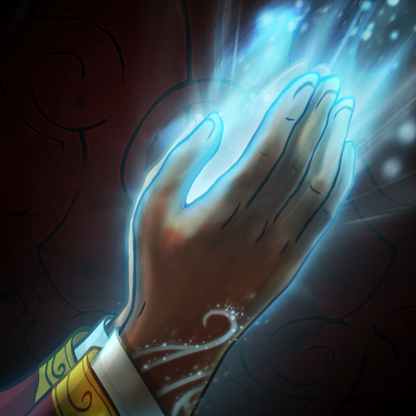
Foi ardente
GUERISSEUR
Rang : 1
Coût EN AP : 10
Description : Le guérisseur peut obtenir un bonbon.

Slide 4
Guérison 2
GUERISSEUR
Rang : 2
Coût EN AP : 20
Description : Un membre de l’équipe gagne 20 HP.

Slide 5
Faveur des dieux
GUERISSEUR
Rang : 2
Coût EN AP : 20
Description : Le guérisseur peut se déplacer pour aller aider un membre de son équipe durant un exercice sur le cahier ou durant une copie (leçon, poésie, …) pendant 10 mn.

Slide 6
Résurrection
GUERISSEUR
Rang : 2
Coût EN AP : 25
Description : Lorsqu’un coéquipier du guérisseur (autre que lui-même) tombe à 0 HP, il évite toute pénalité et retourne à la vie avec 1 HP.

Slide 7
Guérison 3
GUERISSEUR
Rang : 3
Coût EN AP : 20
Description Un membre de l’équipe gagne 30 HP.

Slide 8
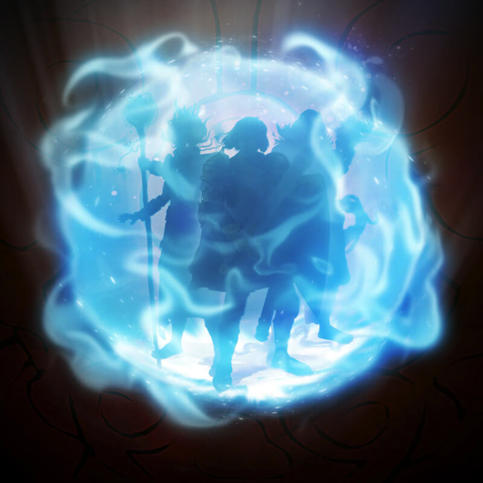
Cercle de guérison
GUERISSEUR
Rang : 3
Coût EN AP : 30
Description : Tous les coéquipiers, sauf le guérisseur, gagent 15 HP.

Slide 9
Prière
GUERISSEUR
Rang : 3
Coût EN AP : 30
Description : Le guérisseur désigne un joueur de son choix pour aller aider un membre de son équipe.

